Slide 1


التكــــاثـــــر

Slide 2
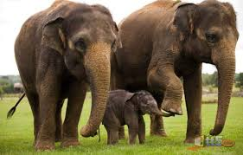
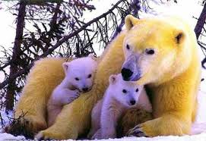
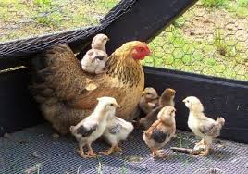
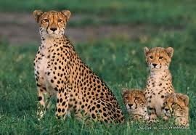
ما هو التكاثر ؟
انتاج أفراد جديدة .

Slide 3
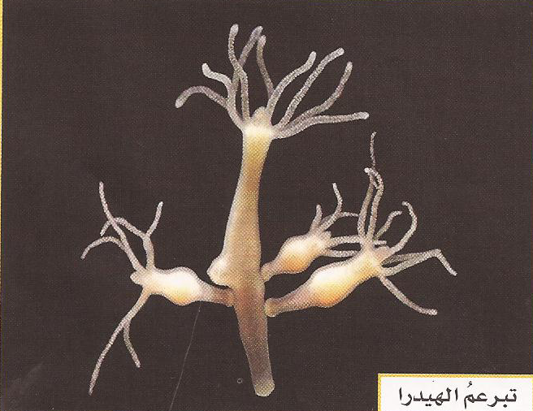
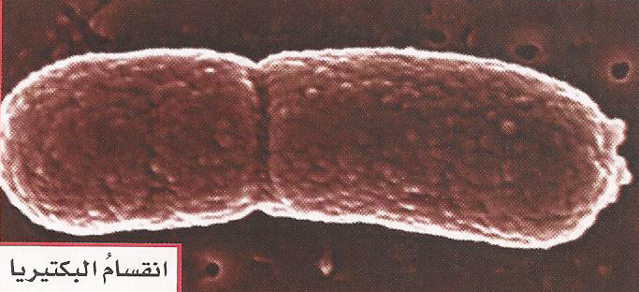
أنواع التكاثر
جنسي
إنتاج مخلوقات حية جديدة من أبوين
لا جنسي
إنتاج مخلوقات حية من أب واحد

Slide 4
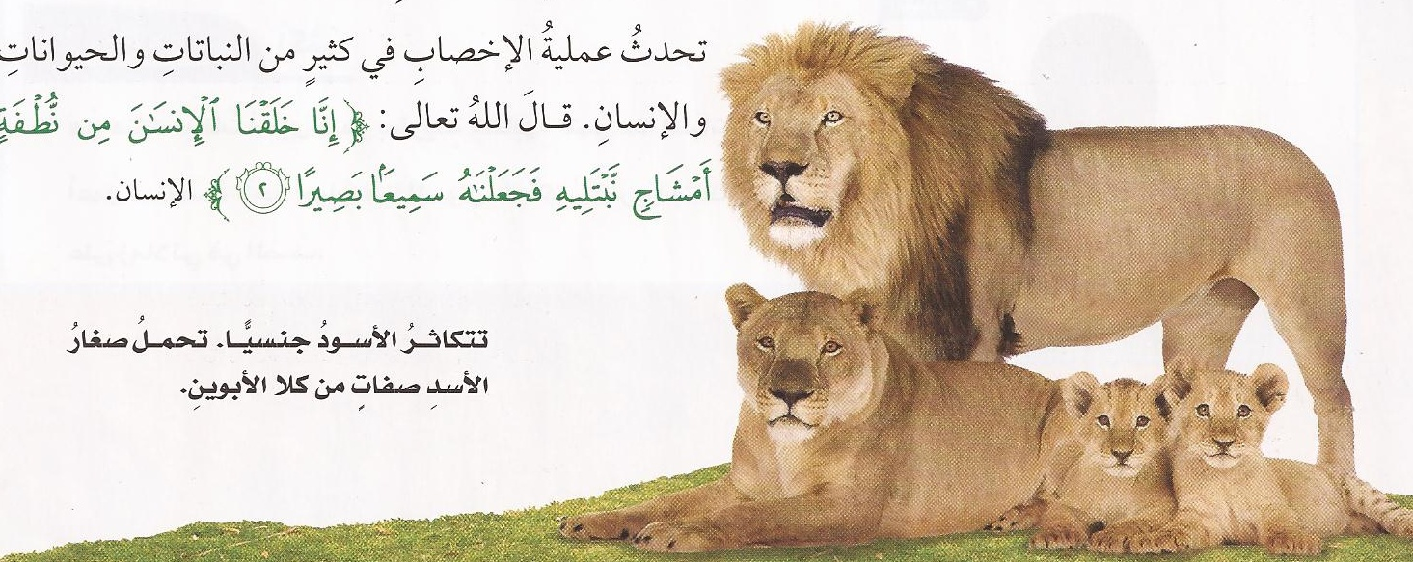
تكــــاثر الكائنات الحية

Slide 5
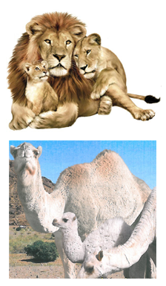
تكــــاثر الكائنات الحية

Slide 6

تكــــاثر الكائنات الحية

Slide 7
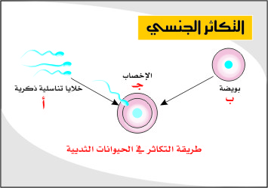
التكـــــاثر الجنـــــسي

Slide 8
التكـــــاثر اللاجنسي
التكاثر بالخضري
التكاثر بالتبرعم
التكاثر بالإنقسام

Slide 9
التكـــــاثر اللاجنسي
التكاثر بالإنقسام

Slide 10
التكـــــاثر اللاجنسي
التكاثر بالتبرعم

Slide 11
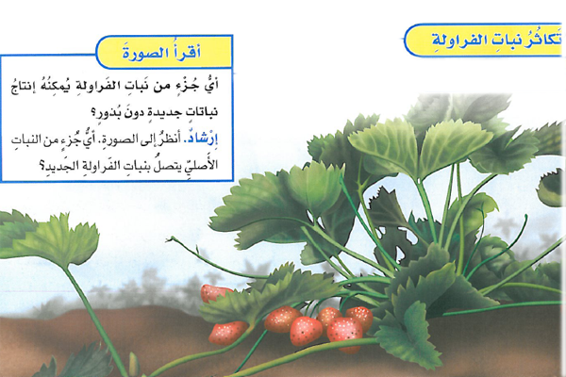
التكـــــاثر اللاجنسي
الساق الجارية

Slide 12
نوع التكاثر | عدد الآباء | الخلايا الجنسية | الأبناء | هل يوجد خلط للصفات
تكاثر لا جنسي | 1 | لا دور لها في التكاثر | يشبهون آباءهم | لا
تكاثر جنسي | 2 | تؤدي الدور الأساس | يختلفون عن آبائهم | نعم
Notes:
إجابات:
التتابع: يتحد الحيوان المنوي والبويضة معًا لتكوين البويضة المخصّبة.
التفكير الناقد: إجابة محتملة: إذا لم يكن لدى الآباء صفات
مرغوب فيها فقد ينجم عن ذلك مساوئ كثيرة.

Slide 13
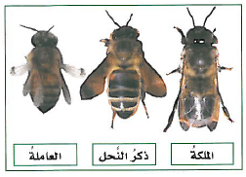
التكـــــاثر اللاجنسي في الحيوانات

Slide 14
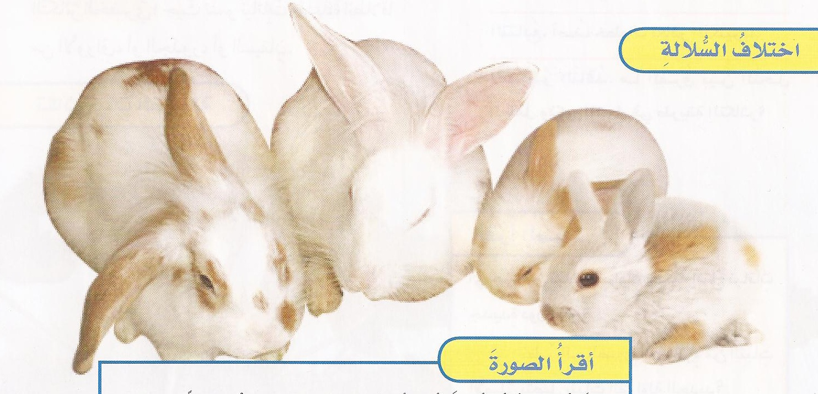
الفرق بين التكاثر الجنسي والتكاثر اللاجنسي

